Slide 1
Миф об очень сложном Highload
Александр Горный CIO Mail.Ru Group

Slide 2
Коротко об авторе
Занимался highload, когда это ещё не было модно
Разработал архитектуру дюжины крупных и очень крупных проектов
Помог вырасти десяткам сильных разработчиков

Slide 3
Highload — популярный и дорогой buzzword
>2000
802
25%
участников были на конференции Highload’2015
вакансии, связанные с высокими нагрузками открыты на НeadHunter прямо сейчас
прибавка к зарплате в таких вакансиях по сравнению с обычными

Slide 4
Highload это необычные
методы
инструменты
специалисты
… для необычных задач

Slide 5
для необычных задач
для обычных задач

Slide 6
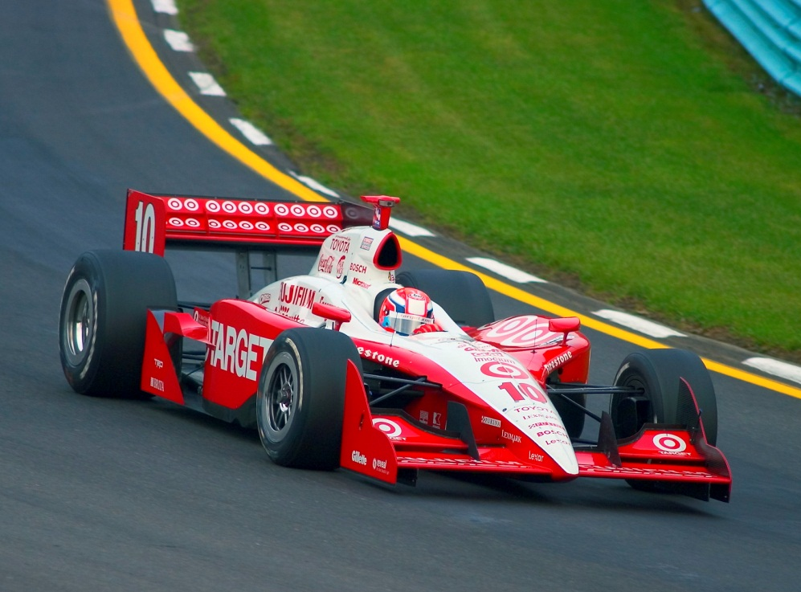
Как измерить обычность?
RPS
Latency

Slide 7
Сколько вешать в граммах?

Slide 8
RPS на примере 220Вольт
10-20 млрд
600 000
40
рублей выручка
хитов в день
RPS

Slide 9
Latency на примере поисковиков
Время отдачи страницы, ms | 180 | 64
Полное время открытия страницы, ms | 1050 | 800

Slide 10
40 RPS
масштаб крупнейшего e-commerce
200 ms
уровень качества Яндекса

Slide 11
На что расходуются ms?
База данных
Вычисления на бэкенде
Веб-сервера и ОС
Сеть
Работа браузера, подгрузка картинок и JS

Slide 12
База данных — всего лишь mysql и индексы
Число строк | Число полей | Индексы | Время запроса, ms
50 000 | 9 | ☒ | 40
50 000 | 15 числовых 10 строчных 2 текстовых | ☑ | 15
1 000 000 | 3 числовых 3 строчных 1 текстовое | ☑ | 15

Slide 13
Бэкенд — всего лишь Perl
Обработка одного тома Войны и Мира | 25 ms
Вычисления суммы квадратов 10 000 чисел | 4 ms
Шаблонизация (Perl + Template::Alloy) | 35 ms

Slide 14
На что расходуются ms?
База банных …………………………………………………………45 ms
Вычисления на бэкенде………………………………………60 ms
Веб-сервера и ОС……………………………………………… 160 ms (!!)
Итого на сервере……………………………………………… 265 ms
мы ближе к Яндексу, чем Яндекс к Google

Slide 15
265мс время отклика — какой это RPS
?

Slide 16
На что расходуются ms?
Сеть
Работа браузера
Картинки и JS-ки

Slide 17
Когда нужен серверный Highload?
– очень-очень много хитов
– много хитрых хитов
– сервис для сервиса
– плохой партнер

Slide 18
Кому нужен серверный Highload?
CTO
Проекты с предыдущего слайда
Тимлиды и архитекторы

Slide 19
Почему же сайты тормозят?
Плохой хостинг или плохая сеть
Плохой framework
Неверные индексы, выгрузка базы целиком
Проблемы на фронтенде

Slide 20
Анти Highload
– nginx
– репликация
– шардинг
– кеширование и предрасчет

Slide 21
Спасибо за внимание!
Александр Горный CIO Mail.Ru Group

